Slide 1

ПРОЕКТ
"Система
методичної діяльності
в дошкільному закладі"
ДНЗ №9 "Тополька"

Slide 2
Дитина-найвища цінність життя
особистість педагога
Плохой хозяин растит сорняк,
Хороший выращивает рис.
Умный культивирует почву,
Дальновидный воспитывает работника.
И. Иманцуми

Slide 3
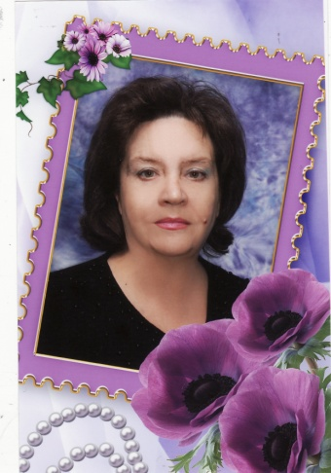
НАШ
ПЕДАГОГІЧНИЙ
КОЛЕКТИВ
В колективі працює 16 педагогів.
Рівень освіти
Керівник закладу –
Рибальченко
Лідія Григорівна
5
1
10

Slide 4
Гармонійний та різнобічний розвиток
дошкільника, формування його
особистості в умовах створенного в закладі
розвивального життєвого простору
мета
ЗАКЛАДУ

Slide 5
МОДЕЛЬ РОБОТИ ДНЗ №9 “ТОПОЛЬКА”
Педагоги
Діти
Дитячий садок
Адміністрація
Батьки
Повноцінний
розиток
дитини
Сім’я
Школа
Позашкільні заклади

Slide 6

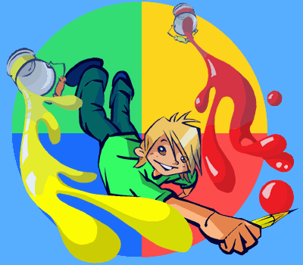

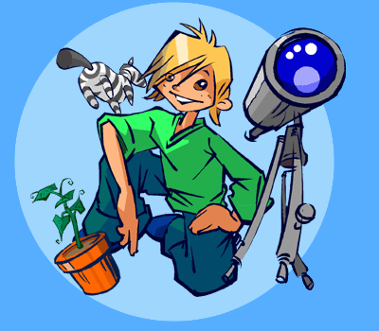
структура методичної служби
методична
служба
Психолог
Методист
Логопед
ДИТИНА
В ДНЗ
Музичний
керівник
Вихователі
всіх вікових
груп
Керівники
гуртків
Майстер-
класи

Slide 7

особливості
організації
методичної роботи
Відповідальний підхід до
планування діяльності
Компетентісно-орієнтований підхід до
підвищення професійної майстерності
Високий рівень мотивації
Нові підходи до створення відповідних матеріально-
технічних умов у дошкільному закладі
для розвивального середовища
Поглиблення дослідницько-пошукової діяльності та
запровадження інноваційних технологій в практику

Slide 8
співпраця
з методичним кабінетом міськво
Базової
програми
Курсова
перепідготовка
Конкурси
Різноманітні
заходи
Впровадження
"Я у Світі"
Впровадження і
розповсюдження
досвіду
Методичний
супровід

Slide 9




ділимось досвідом

Slide 10
